Slide 1
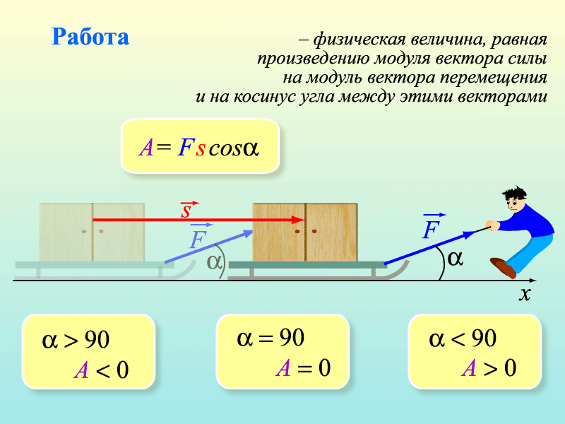
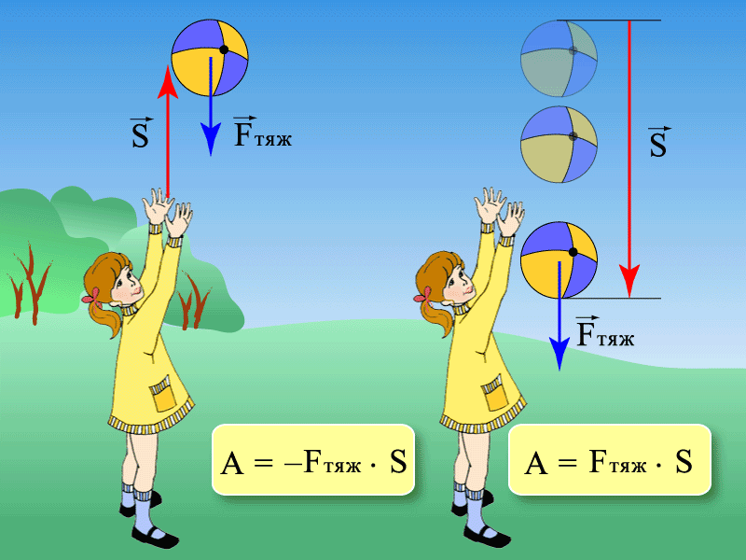
Работа силы. Мощность.

Slide 2
Упр.8 задача 2
Дано: Решение р2 р
m1=100кг v1 v2 p1 p2
v1 = 1м/с р1 = m1v1 p1 = 100кг·м/с
m2 = 50кг р2 = m2v2 p2 = 75 кг·м/с
v2 =1,5м/с
u-?
T
T

Slide 3
ПОНЯТИЕ РАБОТЫ
При совершении работы на тело действует сила. И точка приложения силы перемещается вместе с телом
Примеры:
а) поднятие груза
б) движение по шероховатой поверхности
в) завод часовой пружины
г) ускорение какого – либо тела

Slide 5
ЗНАК РАБОТЫ
Если направление силы и перемещения совпадают, то работа положительна; если эти величины противоположны, то работа отрицательна.
Работа равна нулю, если
а) угол между силой и перемещением 90º
б) сила не действует, а тело движется
в) сила действует, а тело покоится

Slide 6
РАБОТА СИЛЫ
Работа силы тяжести: работа по
A = mgh замкнутой
Работа силы упругости: траектории
равна нулю
Работа силы трения:
A = - FTP s

Slide 7
ЗНАК РАБОТЫ

Slide 8
ЗАДАЧА (устно)
Человек толкает чемодан весом 100Н, который перемещается по полу на 0,5м. Сила трения 50Н. Какую работу совершает сила тяжести во время этого перемещения?

Slide 9
МОЩНОСТЬ
Работа силы, совершаемая в единицу времени, называется мощностью. Мощность N это физическая величина, равная отношению работы A к промежутку времени t, в течение которого совершена эта работа:
A = Nt
N = Fv

Slide 10
ЭНЕРГИЯ
Энергия – способность тела совершить работу
Кинетическая энергия - энергия движущегося тела
Потенциальная энергия – энергия взаимодействия двух тел или частей тела

Slide 11
КИНЕТИЧЕСКАЯ ЭНЕРГИЯ
Физическая величина, равная половине произведения массы тела на квадрат его скорости, называется кинетической энергией тела:
Работа приложенной к телу силы равна изменению его кинетической энергии.
A = E_{k2} – Е_{k1}.

Slide 12
ПОТЕНЦИАЛЬНАЯ ЭНЕРГИЯ
Потенциальная энергия тела поднятого над Землей на высоту h:
E_{p} = mgh.
Потенциальная энергия деформированного тела
х – удлинение
к - жесткость

Slide 13
ЗАДАЧА
Автомобиль массой 800кг на участке длиной 100м увеличил скорость с 72км/ч до 108км/ч. Чему равна сила тяги автомобиля и работа этой силы?

Slide 14
ЗАДАЧА
Дано: СИ Решение
v1 = 72км/ч 20м/с
v2 = 108км/ч 30м/с
s = 100м
m = 800кг A = FTЯГ s FТЯГ= A:s
FТЯГ - ? FТЯГ = 200000:100 = 2000Н
А - ? Ответ: 200кДж, 2кН

Slide 15
САМОСТОЯТЕЛЬНАЯ РАБОТА
1.На листках написать фамилию и
вариант (1 – 4)
2. В первом задании указать вид энергии:
Ер , Ек , Ер+Ек или 0,если энергии нет
3. Во втором задании указать знак:
«+» «-» или «0», если А = 0
4. Время работы 5 мин, слайды меняются автоматически. Удачи всем нам.

Slide 16
КАКИМ ВИДОМ ЭНЕРГИИ ОБЛАДАЕТ
1.Шарик катится по столу 2. Стрела летит к цели 3. Люстра висит в комнате 4. Маятник при прохождения положения равновесия I | 1.Мяч лежит на футбольном поле 2. Автомобиль спускается с горы 3. Конькобежец бежит дистанцию 4. Яблоко висит на дереве II
1.Камень брошен вверх 2. Плот на поверхности пруда 3. Пружина часов после завода 4. Мяч, удерживаемый под водой III | Маятник в наибольшем отклонении 2. Парашютист во время прыжка 3. Натянутая тетива лука 4. Автомобиль поднимается в гору IV

Slide 17
КАКОЙ ЗНАК ИМЕЕТ РАБОТА, СОВЕРШАЕМАЯ
1.Силой тяжести при подъеме тела 2. Силой тяги мотора при движении машины 3. Силой трения при движении велосипеда I | Силой упругости при сжатии пружины 2. Силой тяжести при спуске с горы 3. Силой упругости нити при вращении тела по окружности II
Силой тяжести при движении машины по горизонтальному пути Силой сопротивления воздуха при спуске на парашюте Силой Архимеда при погружении водолаза III | Силой тяжести на лежащую на столе книгу Силой упругости при растяжении пружины Силой трения покоя IV

Slide 18
Как будут изменяться величины
1.Мяч летит вверх I | 2. Мяч летит вниз II
3. Парашютист во время спуска III | 4. Автомобиль движется равнозамедленно IV
Физические величины | Их изменение
А) кинетическая энергия Б) потенциальная энергия В) ускорение Г) скорость | не изменится увеличится уменьшится

Slide 19
ТЕСТ 1
Как изменится кинетическая энергия тела, если
1. Масса увеличится в два раза
2. Скорость увеличится в два раза
3. Масса уменьшится в два раза
4. Скорость уменьшится в два раза
А) увеличится в 2 раза Б) уменьшится в 2 раза
В) увеличится в 4 раза Г) уменьшится в 4 раза
Д) не изменится

Slide 20
ТЕСТ 2
Как изменится потенциальная энергия сжатой пружины, если
1. Растяжение увеличить в 2 раза
2. Растяжение уменьшить в 2 раза
3. Массу увеличит в 2 раза
4. Жесткость уменьшить в 2 раза
А) увеличится в 2 раза Б) уменьшится в 2 раза
В) увеличится в 4 раза Г) уменьшится в 4 раза
Д) не изменится

Slide 21
ДОМАШНЕЕ ЗАДАНИЕ
§ 45 – 49
Выучить формулы и определения

